Slide 1


UNIVERSIDAD AUTÓNOMA DEL ESTADO DE HIDALGO
ESCUELA SUPERIOR DE ZIMAPÁN
Licenciatura en Derecho
Tema: El Patrimonio y sus elementos
Lic. Sonia Reynoso Trejo
Julio – Diciembre 2015

Slide 2

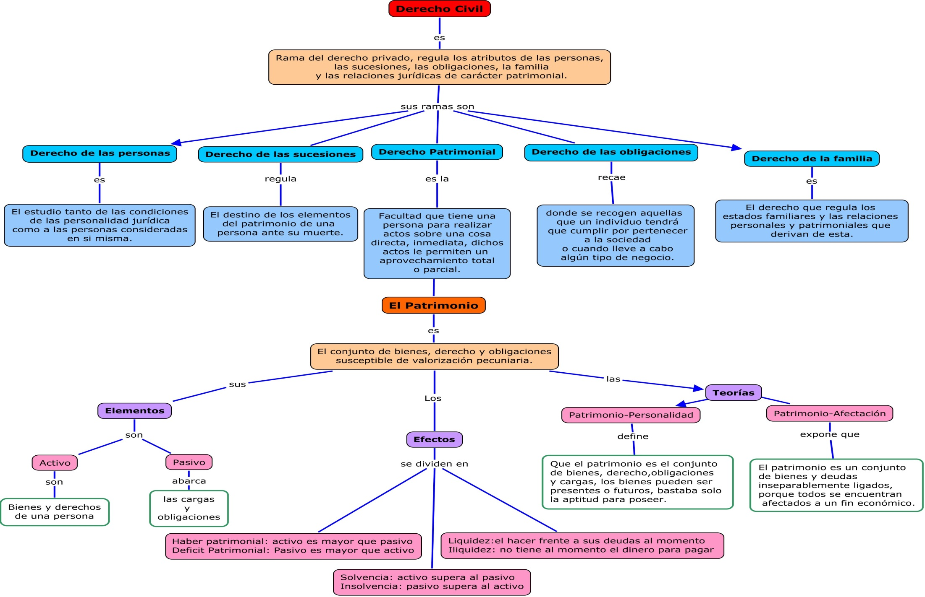
UNIVERSIDAD AUTÓNOMA DEL ESTADO DE HIDALGO
ESCUELA SUPERIOR DE ZIMAPÁN

